Slide 1
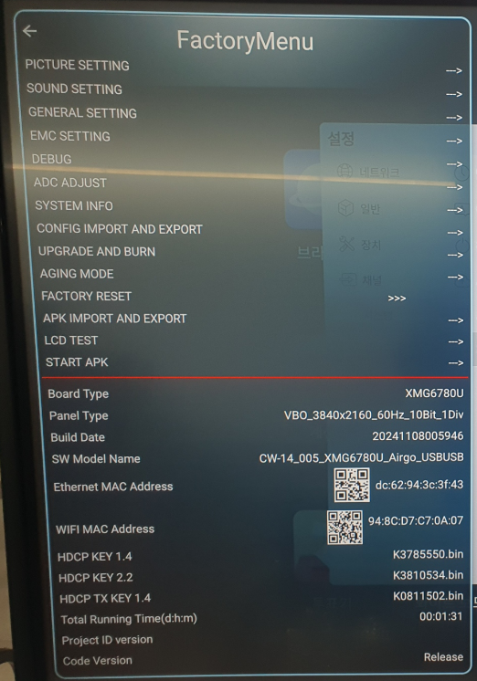
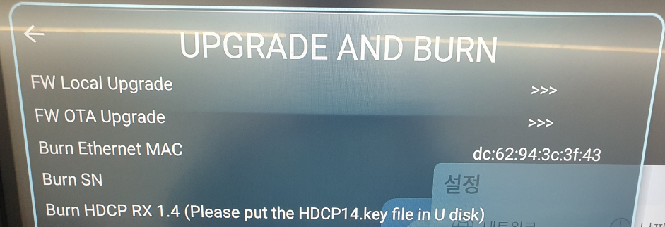
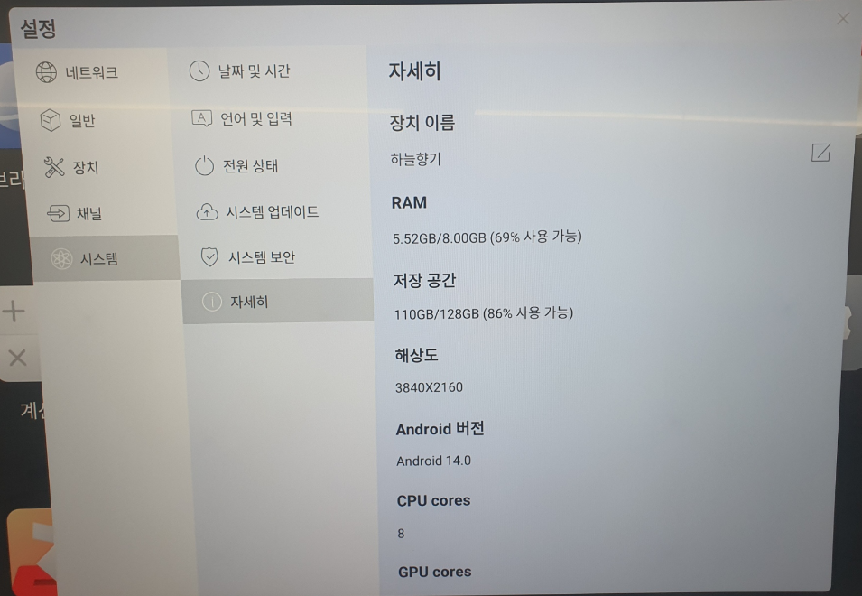
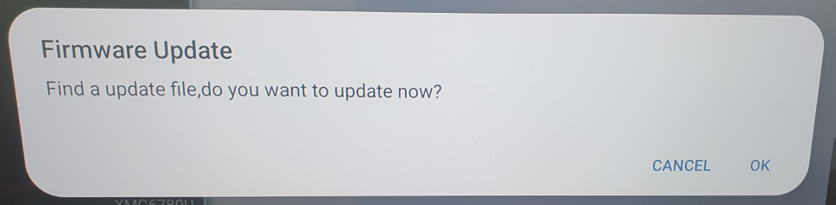
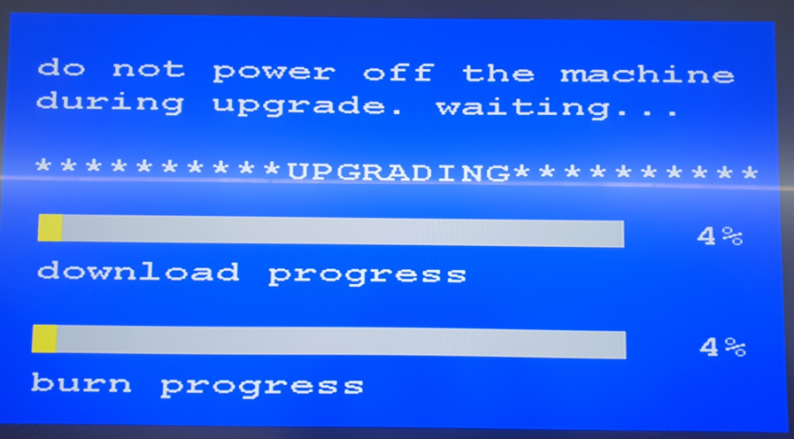
1. HSG65 펌웨어 진행 방법 (설정 완료후 진행 방법)
USB : FAT32 FORMAT 진행
펌웨어 파일 USB ROOT에 넣기
설정 > 시스템 > 자세히 > 자세히 글자를 10번 클릭
4. FactoryMenu > UPGRADE AND BURN > FW Local Upgrade > Firmware Update “OK” 클릭
자동으로 재부팅 진행되며 업그레이드 진행 시작
10번 클릭
펌웨어 다운로드 주소
https://gofile.me/6ZpUe/uNmmXVaQK

Slide 2
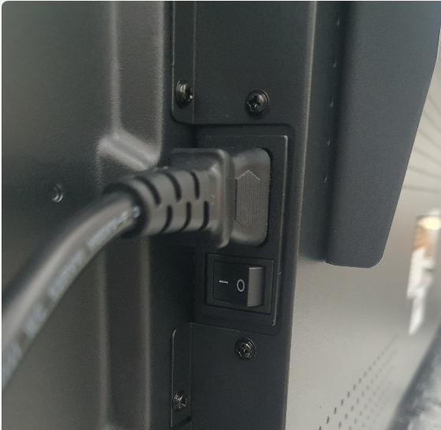
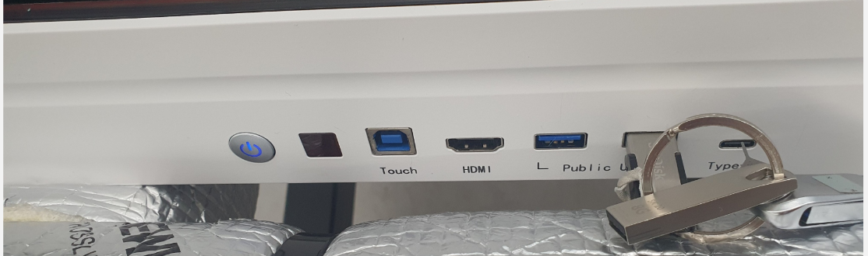
1. HSG65 펌웨어 진행 방법 (설정전 진행 방법)
후면 인렛 스위치 전원 OFF
펌웨어 USB 연결
전면 전원버튼 누른 상태에서 후면 인렛 스위치 ON 하면 부팅되면서 펌웨어 업데이트 바로 진행
3. 전원버튼을 누른 상태에서
인렛 스위치 ON
2. 펌웨어 USB 연결
3. 전원버튼을 누른상태에서
1. 인렛 스위치 OFF

